Slide 1


Slide 2










Zavisnosložena rečenica
Predikatna rečenica
Rečenica ̶ uvod
Rasprava
Subjektna rečenica
Nezavisnosložena rečenica
Predavanje i prezentacija
Objektna rečenica
Sastavna rečenica
Osvrt ili prikaz
Atributna rečenica
Problemski članak
Rastavna rečenica
Mjesna, vremenska i načinska rečenica
Životopis
Suprotna rečenica
Isključna rečenica
Namjerna i uzročna rečenica
Zaključna rečenica
Pogodbena rečenica
Odnosne zamjenice
Glagolski prilozi ̶ preoblike priložnih rečenica
Neodređene zamjenice
Sinonimi i antonimi
Veliko početno slovo
Posuđenice
Pravopisni znakovi
Frazemi
Pleonazmi i neologizmi

Slide 3


Rečenica
skup riječi koji prenosi obavijest
po priopćajnoj svrsi: izjavna, upitna i usklična
rečenica po sastavu
predikat u rečenici
subjekt u rečenici
jednostavna (jedan predikat)
složena (dva ili više predikata)
rečenica s izrečenim predikatom
rečenica s izrečenim subjektom
neproširena (S+P)
nastaje nizanjem
bez predikata (neoglagoljena)
rečenica s neizrečenim subjektom (zamjenica)
proširena (S+P+dopuna)
nastaje povezivanjem
besubjektna rečenica
nastaje uvrštavanjem

Slide 4

Nezavisnosložena rečenica
P
P
rečenica u kojoj je izrečeno najmanje dva predikata
Došao je u školu i pozdravio prijatelje.
surečenica 1
(jednostavna rečenica)
surečenica 2
(jednostavna rečenica)
vrste: sastavna, rastavna, suprotna, isključna, zaključna
sastoji se od dvije samostalne surečenice
VEZNIK
Složena rečenica nastaje sklapanjem
dviju ili više jednostavnih rečenica
u jednu veću cjelinu.
neveznička rečenica – surečenice su povezane zarezom (nizanje – rečenični niz)
veznička rečenica – surečenice su povezane veznikom (povezivanje)
Vezničke su riječi nezavisnosloženih rečenica veznici različitih vrsta tih rečenica, primjerice: a, ali, nego, i, pa, te, samo, tek, dakle…

Slide 5



Sastavna rečenica
veznici sastavne rečenice
dvije jednostavne rečenice
Šetali su. Razgovarali su.
I
PA
TE
NI
NITI
sastavne rečenice
Šetali su i razgovarali.
Šetali su pa razgovarali.
Šetali su te razgovarali.
Nisu šetali ni razgovarali.
Niti su šetali niti razgovarali.
Sadržaji surečenica imaju zajedničke elemente – sastavljaju se.
Surečenice su u nezavisnom odnosu.
Surečenice povezujemo sastavnim veznicima.
Ispred sastavnih veznika ne pišemo zarez (izuzetak isticanje i naknadno dodavanje).

Slide 6



Rastavna rečenica
Svaka surečenica izriče jednu mogućnost, a ostvarit će se samo jedna.
Uzmi Trudi se Zapamti
ostavi. odustani. zaboravi.
Rastavnim se rečenicama sadržaji surečenica rastavljaju.
Ili ste krivi ili niste.
ili
Pomozi mi moram učiniti sam.
Rastavne se rečenice u pravilu pišu bez zareza.
Veznik ili može biti udvojen
čime se naglašava rastavni odnos.

Slide 7


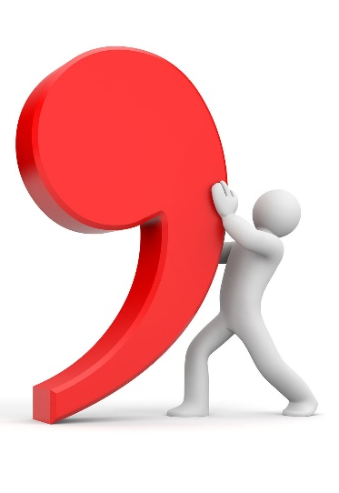

Suprotna rečenica
Želio je putovati vlakom. Nije kupio kartu.
VEZNICI
Suprotne rečenice odvajamo zarezom.
A
jednostavna rečenica
jednostavna rečenica
ALI
Želio je putovati vlakom, ali nije kupio kartu.
(1.surečenica) veznik (2.surečenica)
NO
sadržaj jedne surečenice
u suprotnosti je sa sadržajem druge surečenice
NEGO
Kada zarez ne pišemo?
– ako je u prvoj surečenici komparativ
Bolje ikada reći nego zauvijek šutjeti.
– ako je značenje jesno
Bio je ne samo tužan nego i zabrinut.
VEĆ

Slide 8




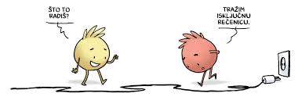
Isključna rečenica
Svi su sjedili. On je ustao.
ISKLJUČNI VEZNICI
tek
jedino
samo
Nezavisnosložena rečenica nastala sklapanjem jednostavnih tako da se iz sadržaja jedne surečenice izuzima, isključuje sadržaj druge.
Uvijek se odvajaju zarezom!
jedino
što
tek što
samo što
Svi su sjedili, jedino je on ustao.
Svi su sjedili, tek je on ustao.
Svi su sjedili, samo je on ustao.
Svi su sjedili, jedino što je on ustao.
Svi su sjedili, tek što je on ustao.
Svi su sjedili, samo što je on ustao.
Vezničke riječi u isključnim rečenicama su najčešće prilozi i veznički skupovi.

Slide 9




Zaključna rečenica
Sadržaj 2. surečenice proizlazi kao zaključak na temelju sadržaja 1. surečenice.
zato
stoga
dakle
Ne podnosim hladnoću. Ne volim zimu. (1.surečenica) (2.surečenica)
Ne podnosim hladnoću, dakle ne volim zimu.
Ne podnosim hladnoću, stoga ne volim zimu.
Ne podnosim hladnoću, zato ne volim zimu.
Ispred zaključnih veznika
uvijek pišemo zarez
jer je druga surečenica naknadno dodana.

Slide 10


Odnosne zamjenice imaju službu veznika u zavisnosloženim rečenicama.
To je djevojčica koju svaki dan vidim pred školom.
Odnosne zamjenice
tko
što
koji
čiji
kakav
kolik
Odnosne zamjenice povezuju rečenice ili riječi u rečenicama.
Mijenjaju svoj oblik po padežima.
Odnosne zamjenice imaju isti oblik kao upitne zamjenice.
U akuzativu zamjenica KOJI razlikuje oblik za živo i neživo.
To je kaput koji sam nosio.
(neživo, koristimo oblik koji)
To je dječak kojeg sam volio.
(živo biće, moramo koristiti kojeg).
upitna zamjenica
odnosna zamjenica
Tko je došao? Ne znam tko je došao.
Čija je ovo torba? Ne znam čija je ovo torba.

Slide 11

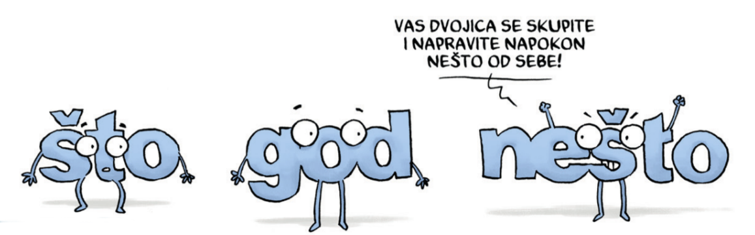
Neodređene zamjenice
Piši pravilno!
zamjenice koje zamjenjuju
Ne bih to dopustila za ništa!
Ne bih to dopustila ni za što!
S ničim nije zadovoljan.
Ni s čim nije zadovoljan.
neodređeno
nešto, netko, nekoji, nekakav, nečiji, nekoliko, itko, ikakav, ikoliko, ičiji, išta…
označavaju ono što je neodređeno
općenito
svašta, svatko, svakoji, svačiji, svakakav, svakolik…
označavaju ono što je općenito
Tvore se tako da se
upitnim ili odnosnim zamjenicama dodaju predmetci (i-, ni-, ne-, sva-), dometak -god ili da se ispred ili
iza njih stavljaju različiti izrazi (ma, makar, mu drago).
niječno
nitko, ništa, nikoji, ničiji, nikakav, nikoliko…
označavaju ono što je niječno
ne (predmetak) + tko (odnosna zamjenica)= netko
ni + tko= nitko
i + tko= itko
sva + tko= svatko
Sklanjaju se kao zamjenice od kojih su izvedene ili kao pridjevi.

Slide 12
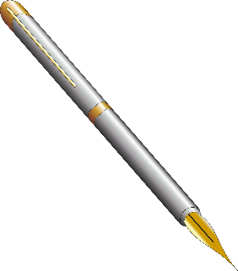



Veliko početno slovo
pravila pisanja
Jednorječna se imena pišu velikim početnim slovom.
Višerječna se imena blagdana, praznika te kulturnih, umjetničkih, političkih te znanstvenih i drugih društvenih priredaba pišu prema pravilu:
prva se riječ višerječnog imena piše velikim početnim slovom,
a ostale riječi malim početnim slovom, osim ako su vlastita imena.
 | blagdani, praznici | kulturne, umjetničke, političke te znanstvene i druge društvene priredbe
Jednorječno ime | Badnjak Božić Cvjetnica | Špancirfest Tonkafest Etnopolis
Višerječno ime | Cvjetna nedjelja Sveta tri kralja Svi sveti Međunarodni dan pismenosti Međunarodni dan materinskoga jezika | Dubrovačke ljetne igre Međunarodna smotra folklora Olimpijske igre Riječki filološki dani Osječko ljeto kulture

Slide 13






Pravopisni znakovi
pravopisni je znak kojim se označuje da je što izostavljeno u brzome ili neformalnome govoru
primjeri: Drž’te ga! Je l’ došao?
piše se na kraju rečenice kojom se izražava istodobno pitanje i čuđenje, ushit ili oduševljenje
primjer: Dobio si peticu iz diktata?!
može označivati upitnu šutnju s čuđenjem, ushitom ili oduševljenjem
– Jeste li me jučer vidjeli? – ?!
piše se na kraju rečenice kojom se izražava čuđenje, ushit ili oduševljenje i onda tek pitanje
primjer: Dobio si peticu iz diktata!?
može označivati čuđenje, ushit ili oduševljenje s upitnom šutnjom:
– Jeste li me jučer vidjeli? – !?
izostavnik
upitnik s uskličnikom
uskličnik s upitnikom
U nezavisnosloženim rečenicama zarez se piše ispred veznika suprotne, isključne i zaključne rečenice.
U zavisnosloženim rečenicama zarez se piše u slučaju inverzije (ako zavisna surečenica stoji ispred glavne surečenice).
A kad pišemo zarez?

Slide 14

Zavisnosložena rečenica
jednostavna rečenica: Putujemo u sumrak.(POV)
zavisnosložena rečenica: na mjesto POV uvrštavamo cijelu rečenicu: Putujemo kad se smrači.
Putujemo kad se smrači. 1.surečenica 2.surečenica glavna (G) zavisna (Z)
GLAVNA SUREČENICA (samostalna rečenica) ZAVISNA SUREČENICA (nesamostalna rečenica)
vezničke riječi
zavisnosložene rečenice imaju vezničke riječi kojima povezujemo glavnu i zavisnu surečenicu
VEZNICI (da, ako, jer…) , ODNOSNE ZAMJENICE (tko, što, koji…), VEZNIČKI SKUPOVI (budući da, kao da…) i PRILOZI (kad, gdje, kako…)
poredak surečenica
INVERZIJA: Z+G
Kad se vrati, učitelj će sve objasniti.
– obvezno pišemo zarez
UMETNUTA REČENICA: prvi dio G + Z + drugi dio G
Učitelj će, kad se vrati, sve objasniti.)
– zavisnu surečenicu odvajamo zarezom
OBIČAN REDOSLIJED: G+Z Učitelj će sve objasniti kad se vrati.

Slide 15





Predikatna rečenica
predikat jednostavne rečenice
imenska
riječ
Ivan je najbrži. > jednostavna rečenica (1 P)
imenski predikat (je= glagol, najbrži=imenska riječ)
Ivan je da ne može biti brži. > složena rečenica (2 P)
G veznik Z
glagol biti
predikatna rečenica uvrštena rečenica na mjesto predikata
Z predikatna
surečenica
G surečenica
Zavisno složenu rečenicu u kojoj je
zavisna surečenica
uvrštena na mjesto
imenske riječi imenskoga predikata
glavne surečenice
nazivamo PREDIKATNA rečenica.
Najčešće su vezničke riječi u predikatnim rečenicama odnosne zamjenice tko, što, koji te veznik da.

Slide 16

Subjektna rečenica
Radnik se ne boji gladi. > jednostavna rečenica (1 P)
subjekt predikat
Tko radi, ne boji se gladi. > složena rečenica (2 P)
Z G
Zavisnosloženu rečenicu u kojoj je zavisna surečenica uvrštena na mjesto subjekta glavne surečenice nazivamo SUBJEKTNA rečenica.
Tko?
Prvak će osvojiti nagradu.
Koji bude prvi, osvojit će nagradu.
Ranoranilac dvije sreće grabi.
Tko rano rani, dvije sreće grabi.
Što?
Osjeća se dolazak jeseni.
Osjeća se da dolazi jesen.
Najčešće su vezničke riječi u subjektnim rečenicama odnosne zamjenice tko, što, koji.

Slide 17


Objektna rečenica
Reći ću ti istinu.
Što ću ti reći?
istinu= objekt
Reći ću ti što je istina.
Što ću ti reći?
što je istina= objektna rečenica
Znači, na mjesto objekta
stavim cijelu rečenicu
kojom izričem
taj objekt!
JEDNA RIJEČ/IMENICA
ZAVISNA SUREČENICA
U SLUŽBI OBJEKTA
U SLUŽBI OBJEKTA
jednostavna rečenica
zavisnosložena rečenica
Rekao je: ,,Stigli ste prerano!’’
(upravni govor)
Rekao je da su stigli prerano.
(neupravni govor)
Zavisnosloženu rečenicu u kojoj je zavisna surečenica uvrštena na mjesto objekta glavne surečenice nazivamo objektna rečenica.
Preoblikom upravnoga govora u neupravni nastaje objektna rečenica.

Slide 18
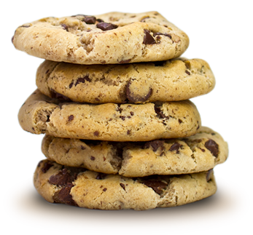

Atributna rečenica
glavna surečenica zavisna surečenica
Volim čokoladne kolače.
Volim kolače koji su napravljeni od čokolade.
atribut
atributna rečenica
jednostavna rečenica
zavisnosložena rečenica
Atributne su rečenice zavisnosložene rečenice u kojima je zavisna surečenica uvrštena na mjesto atributa uz koju imensku riječ u glavnoj surečenici.
glavna surečenica zavisna surečenica
Slažemo se s odlukom da se u školi nose papuče.
Vrati mi knjigu koju sam ti posudio!
To je djevojčica čijega sam brata upoznala.
Mama će mi kupiti kaput kakav želim.
Veznici su atributnih rečenica što i da.
U službi su veznika atributnih rečenica
i odnosne i upitne zamjenice koji, čiji, kakav.

Slide 19
Mjesna, vremenska i načinska rečenica
Gdje? Kuda? Kamo?
Kada? Otkada?
Kako? Na koji način?
mjesna rečenica
zavisnosložena rečenica u kojoj je zavisna surečenica uvrštena na mjesto POM glavne surečenice.
Stigao sam u Zagreb. (POM=u Zagreb)
Stigao sam kamo sam krenuo. (mjesna rečenica)
Veznici mogu biti prilozi gdje, kamo, kud(a), otkud(a), odakle, dokle, dokud(a).
vremenska rečenica
zavisnosložena rečenica u kojoj je zavisna surečenica uvrštena na mjesto POV glavne surečenice.
Stigao sam ujutro. (POV= ujutro)
Stigao sam kad smo se dogovorili. (vremenska rečenica)
Veznici su vremenskih rečenica dok, čim, pošto i vremenski prilozi.
načinska rečenica
zavisnosložena rečenica u kojoj je zavisna surečenica uvrštena na mjesto PON glavne surečenice.
Ivan dobro vozi bicikl. (PON=dobro)
Ivan vozi bicikl kako ga je tata naučio.(načinska rečenica)
Službu veznika u načinskim rečenicama ima prilog kako i izrazi ovako... kako, tako… kako, onako... kako.

Slide 20
Namjerna i uzročna rečenica
PONam
Posudio je knjige radi čitanja. radi čitanja= S kojom namjerom? PONam
Posudio je knjige kako bi ih pročitao. zavisnosložena namjerna rečenica
zavisna surečenica uvrštena na mjesto priložne oznake namjere glavne surečenice
Veznici su namjernih rečenica: da, kako, li i neka.
namjerna rečenica
S kojom namjerom?
POU
Uzrujala se zbog nepravde. zbog nepravde= Zašto? Zbog čega? POU
Uzrujala se zbog toga što je to nepravedno. zavisnosložena uzročna rečenica
zavisna surečenica uvrštena na mjesto priložne oznake uzroka glavne surečenice.
Veznici su uzročnih rečenica jer i kako i izrazi budući da, zato što, zbog toga što, s obzirom na to da.
uzročna rečenica
Zašto? Zbog čega?

Slide 21


Pogodbena rečenica
Uz dobru volju sve je moguće.
Ako postoji dobra volja, sve je moguće.
priložna oznaka pogodbe
POPog
pogodbena rečenica
Uz koji uvjet?
Uz koji uvjet?
jednostavna rečenica
zavisnosložena rečenica
Vezničke riječi u pogodbenim rečenicama:
ako, li, da, kad.
Pogodbene su rečenice zavisnosložene rečenice u kojima je zavisna surečenica uvrštena na mjesto priložne oznake pogodbe glavne surečenice i označuje pogodbu ili
uvjet kršenja radnje glavne surečenice.
Ako mi kažeš što te muči, pomoći ću ti.
(stvarna pogodba)
Pogodbene se rečenice, ovisno o tome izriče li se njima stvarna, moguća ili nestvarna pogodba,
dijele na stvarne, moguće i nestvarne.
Ako bi mi rekao što te muči, pomogla bih ti.
(moguća pogodba)
Da si mi rekao što te muči, pomogla bih ti.
(nestvarna pogodba)

Slide 22


Prisjeti se!
Glagolski prilozi ̶ preoblike priložnih rečenica
Glagolski vid
obilježje glagola kojim se izriče svršenost ili nesvršenost radnje.
Čitajući knjige, bogatimo svoj rječnik.
čitaju + -ći
3.os.mn.prezenta + nastavak -ći
ISTOVREMENOST
radnja glagolskoga priloga i radnja predikata događaju se istovremeno
PREOBLIKA
Čitajući knjige, bogatimo svoj rječnik. (čitajući=PON)
Tako što čitamo knjige, bogatimo svoj rječnik.
(načinska rečenica)
Isključivši ekrane, više ćemo se družiti.
isključi + -vši
infinitivna osnova + nastavak -vši
PRIJEVREMENOST
radnja glagolskoga priloga događa se prije radnje predikata
PREOBLIKA
Isključivši ekrane, više ćemo se družiti. (isključivši=POV)
Kad isključimo ekrane, više ćemo se družiti. (vremenska rečenica)
glagolski prilog sadašnji
glagolski prilog prošli
Glagolski su prilozi
nastali od glagola.
Ne izriču glagolsku osobu, stoga u rečenicama
nemaju službu predikata.
ZAREZ UZ GLAGOLSKE PRILOGE
Prestavši gledati u ekrane, učenici su se više družili. INVERZIJA
Učenici su se, prestavši gledati u ekrane, više družili. UMETANJE

Slide 23
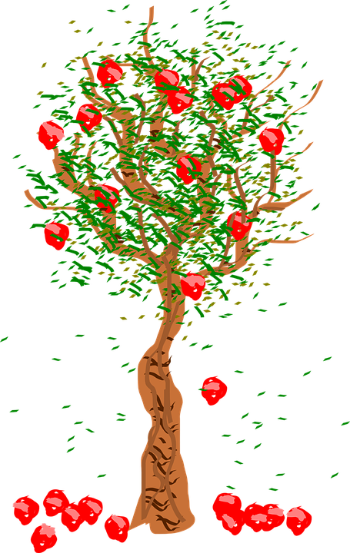





Sinonimi i antonimi
istoznačnice
suprotnice
riječi istoga ili bliskoga značenja
riječi suprotnoga značenja
istoznačnice ̶ imaju jednako značenje
(uvijek zamjenjive)
bliskoznačnice ̶ imaju blisko značenje
(nisu uvijek zamjenjive)
riječi se nalaze u suprotnosti, kontrastu
Svanuo je dan. Pala je noć.
suprotnice
Idem u ljekarnu. Idem u apoteku.
istoznačnice
Stablo je bogato plodovima.
Stablo je imućno plodovima.
bliskoznačnice

Slide 24


Posuđenice
ANGLIZMI- riječi posuđene
iz engleskoga jezika:
boks, gangster, kompjutor, sendvič…
riječi koje jedan jezik posuđuje od drugih jezika.
usvojenice
tuđice
Usvojenice su riječi koje ne osjećamo kao posuđene riječi.
Usvojenice su sustavno prilagođene hrvatskomu jeziku.
Tuđice su strane riječi koje govornik prepoznaje kao strane riječi.
Tuđice možemo zamijeniti hrvatskim riječima.
jastuk, pamuk, papuča, krevet,
čarapa, šećer, kava, čekić…
play off, file, šnicla, tastatura, centar…

Slide 25


Frazemi
– ima značenje samo kao cjelina
– upotrebljava se uvijek u istome obliku (najmanje dvije sastavnice)
Višečlane jezične jedinice koje se u jeziku
uvijek ostvaruju kao cjelina
nazivamo frazemi.
Primjeri:
FRAZEM ZNAČENJE FRAZEMA
Prošla baka s kolačima. (propuštena prilika)
Kovati nekoga u zvijezde. (hvaliti nekoga)
Biti crna ovca. (ne uklapati se)
– ima stalan sastav i raspored riječi koje se ne mogu zamjenjivati ili ispuštati
U tom grmu leži zec.
Frazemi su uvijek u prenesenome značenju. Frazemske su riječi višeznačne.

Slide 26






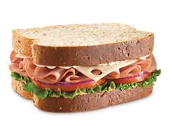
primjeri
primjeri
Pleonazmi i neologizmi
gomilanje istoznačnih riječi u govoru
drugi naziv: novotvorenica
samovoz
(neologizam za automobil)
ući unutra
vratiti se natrag
suvišnost izraza
riječ koja se počne upotrebljavati u novome značenju
osjećajnik
(neologizam za emotikon)
mala kućica
iskaz koji se nadopunjuje sinonimima
novostvorena riječ ili izraz koji nisu općenito prihvaćeni
Popeti se gore.
dvokriška
(neologizam za sendvič)

Slide 27
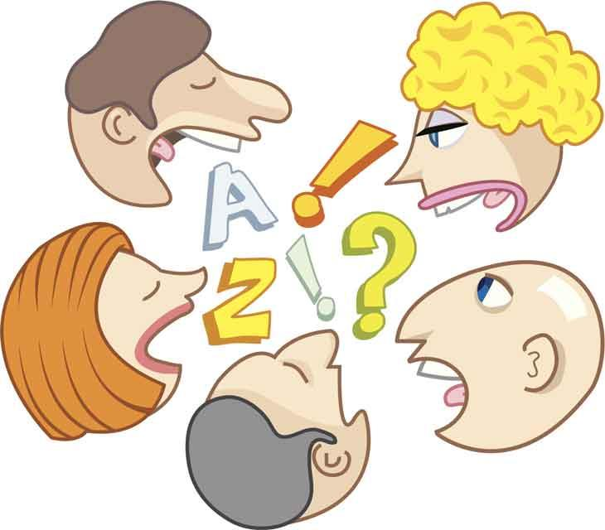
Rasprava
Dijelovi rasprave
Određivanje predmeta rasprave.
Rasprava ili diskusija sučeljavanje je različitih mišljenja o određenome problemu.
Iznošenje različitih gledišta o predmetu rasprave – dokazivanje ili osporavanje polazne tvrdnje.
Cilj je rasprave doći do zajedničkih zaključaka.
Izbor najprihvatljivijeg rješenja.

Slide 28



Predavanje i prezentacija
organiziran oblik nastave ili usmenog iznošenja neke teme pred slušateljstvom; nastup predavača
predočenje, pokazivanje svoga rada
smjenjuju se elementi izvješćivanja, opisivanja i tumačenja
važna je kompozicija i
vizualni izgled prezentacije
priprema 1. prikupljanje podataka 2. plan predavanja 3. pisanje predavanja
savjeti za izradu prezentacije: *podatci na početnom i završnom slajdu *izgled pozadine i tipa teksta *izbor slika i ostalih vizualnih sredstava *količina teksta.

Slide 29


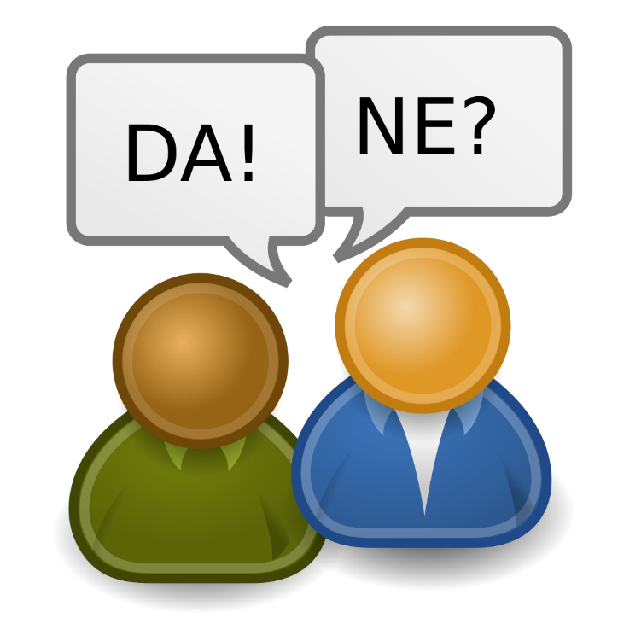
Osvrt ili prikaz kratka je kritička prosudba nekog javnog događaja, odnosno znanstvenog ili umjetničkog djela.
Osvrt ili prikaz
Osnovni dijelovi prikaza
osnovni podatci o djelu: naslov, vrsta, autor, izdavač, mjesto i vrijeme objavljivanja
* pripada raspravljačkom tipu teksta
kratak sadržaj i kompozicija djela
* osnovna obilježja su sažetost i jasnoća
stvaralački postupci
* objavljuje se u dnevnim novinama i časopisima, u radijskim i TV emisijama
* može biti obavijesni ili kritički.
značenje i važnost djela te ocjena vrijednosti

Slide 30

Problemski članak
Struktura
Problemski je članak tekst u kojemu se pokušava riješiti neki problem.
Imenovanje problema i objašnjavanje njegova značenja.
Pripada raspravljačkom tipu teksta.
Postavljanje problema
Problemski je članak
novinarska vrsta teksta.
Razmatranje uzroka i traženje mogućih rješenja
Istraživanje uzroka problema.
Iznošenje i razmatranje mogućih rješenja.
U problemskom članku autor upozorava na problem, utvrđuje uzroke problema i predlaže rješenja.
Odabir jednoga od rješenja i razmatranje provedbe.
Predstavljanje mogućih rješenja
Pisan je složenim rečenicama.

Slide 31
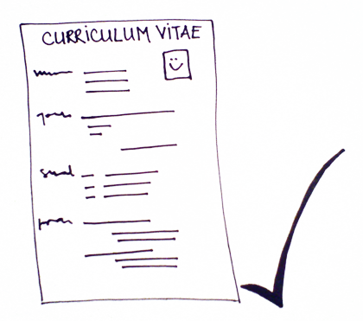


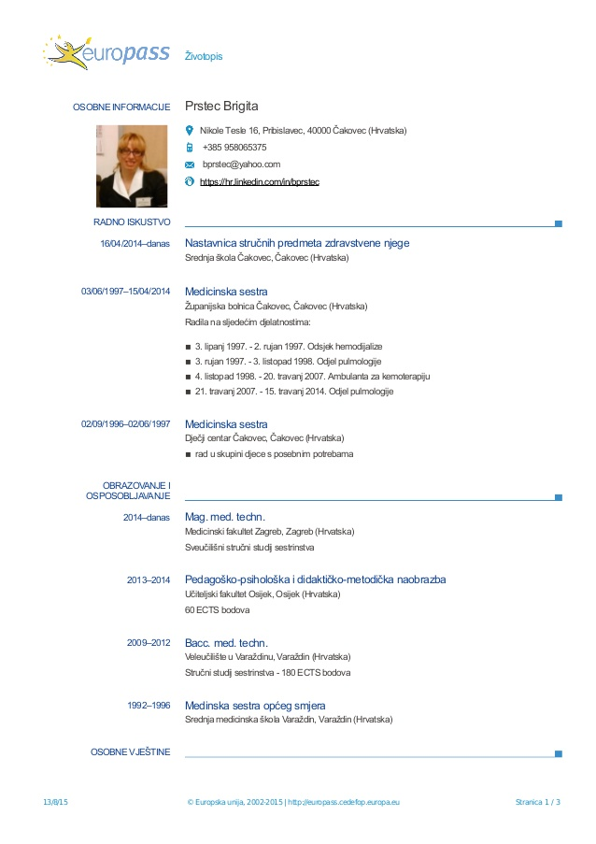

Životopis
Životopis je tekst napisan administrativno-poslovnim stilom.
U životopisu se sažeto i jasno nižu podatci važni za poslovni život osobe koja ga piše. Najčešće se prilaže drugim administrativnim obrascima.
Molba je tekst pisan administrativno-poslovnim stilom koji se upućuje ustanovi ili osobi
da nešto omogući.
ime i prezime, adresa pošiljatelja
ime i adresa primatelja
naslov (predmet molbe)
tekst molbe
pozdrav i potpis
popis priloga
Životopis u Europass formatu
obuhvaća:
osobne informacije
radno iskustvo
obrazovanje i osposobljavanje
osobne vještine.

